Slide 1
Git 소개 및 설치
Git

Slide 2
Git 이란?
Git 이란
깃(Git /ɡɪt/)은 컴퓨터 파일의 변경사항을 추적하고 여러 명의 사용자들 간에 해당 파일들의 작업을 조율하기 위한 분산 버전 관리 시스템이다. 소프트웨어 개발에서 소스 코드 관리에 주로 사용되지만 어떠한 집합의 파일의 변경사항을 지속적으로 추적하기 위해 사용될 수 있다. 기하학적 불변 이론을 바탕으로 설계됐고, 분산 버전 관리 시스템으로서 빠른 수행 속도에 중점을 두고 있는 것이 특징이며 데이터 무결성, 분산, 비선형 워크플로를 지원한다
https://ko.wikipedia.org/wiki/%EA%B9%83_(%EC%86%8C%ED%94%84%ED%8A%B8%EC%9B%A8%EC%96%B4)

Slide 3
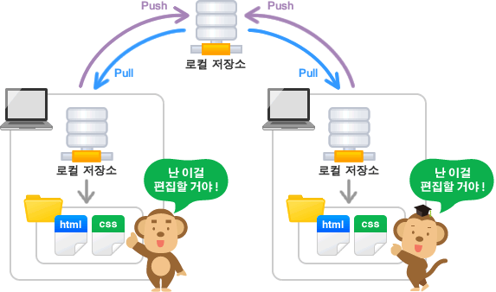
저장소(Repository)
Git 이란
출처 : https://backlog.com/git-tutorial/kr/
원격 저장소(Remote Repository): 파일이 원격 저장소 전용 서버에서 관리되며 여러 사람이 함께 공유하기 위한 저장소입니다.
로컬 저장소(Local Repository): 내 PC에 파일이 저장되는 개인 전용 저장소입니다.

Slide 4
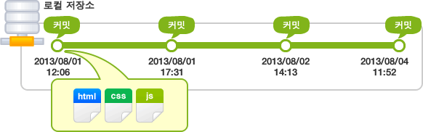
커밋(Commit)
Git 이란
출처 : https://backlog.com/git-tutorial/kr/
파일 및 폴더의 추가/변경 사항을 저장소에 기록하려면 '커밋'이란 버튼을 눌러줘야 합니다.
커밋 버튼을 누르면 이전 커밋 상태부터 현재 상태까지의 변경 이력이 기록된 커밋(혹은 리비전)이 만들어집니다
커밋은 아래 그림처럼 시간순으로 저장됩니다. 최근 커밋부터 거슬러 올라가면 과거 변경 이력과 내용을 알 수 있겠죠.

Slide 5
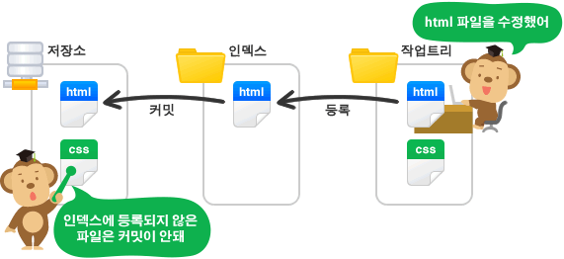
작업트리와 인덱스
Git 이란
출처 : https://backlog.com/git-tutorial/kr/
Git의 '커밋' 작업은 '작업 트리'에 있는 변경 내용을 저장소에 바로 기록하는 것이 아니라 그 사이 공간인 '인덱스'에 파일 상태를 기록(stage - 스테이징 한다고 표현하기도 합니다)하게 되어 있습니다. 따라서 저장소에 변경 사항을 기록하기 위해서는, 기록하고자 하는 모든 변경 사항들이 '인덱스'에 존재해야 합니다.
이렇게 인덱스란 공간(가상이지만요!)이 중간에 있는 덕분에 작업 트리 안에 있는 커밋이 필요 없는 파일들을 커밋에 포함하지 않을 수 있고, 파일에서 내가 원하는 일부 변경 사항만 인덱스에 등록해 커밋할 수 있습니다.

Slide 6
푸쉬 & 풀
Git

Slide 7
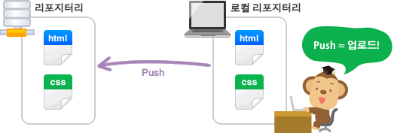
푸쉬 (Push)
푸쉬 & 풀
출처 : https://backlog.com/git-tutorial/kr/
웹 상의 원격 저장소로 변경된 파일을 업로드하는 것을 Git에서는 푸시(Push)라고 합니다. push 를 실행하면, 원격 저장소에 내 변경 이력이 업로드되어, 원격 저장소와 로컬 저장소가 동일한 상태가 됩니다.

Slide 8
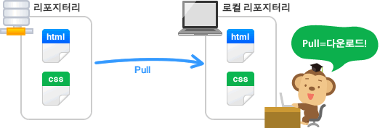
풀 (Pull)
푸쉬 & 풀
출처 : https://backlog.com/git-tutorial/kr/
원격 저장소에서 로컬 저장소로 업데이트하려면 풀(Pull)을 실행합니다.
pull 을 실행하면, 원격 저장소에서 최신 변경 이력을 다운로드하여 내 로컬 저장소에 그 내용을 적용합니다.

Slide 9
클론 (Clone)
푸쉬 & 풀
출처 : https://backlog.com/git-tutorial/kr/
원격 저장소를 복제하려면, 클론(Clone)이라는 조작을 수행합니다.
복제란 원격 저장소의 내용을 통째로 다운로드하는 것을 말합니다. 복제한 저장소를 다른 PC에서 로컬 저장소로 사용할 수 있게 됩니다.
변경 이력도 함께 로컬 저장소에 복제되어 오므로, 원래 원격 저장소와 똑같이 이력을 참조하고 커밋을 진행할 수 있습니다.

Slide 10
변경이력 병합(Merge)
Git

Slide 11
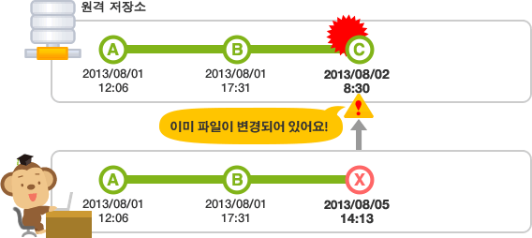
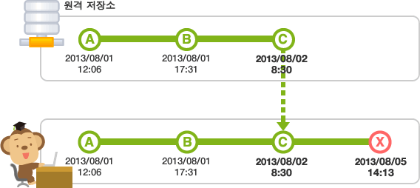
변경이력 병합(Merge)
변경이력 병합(Merge)
출처 : https://backlog.com/git-tutorial/kr/
내가 끌어온 저장소가 최신 버전이 아닌 경우, 즉 내가 pull 을 실행한 후 다른 사람이 push 를 하여 원격 저장소를 업데이트 해버린 경우에는 위의 그림과 같이 내 push 요청이 거부되어 버립니다.
이런 경우 병합(merge)이라는 작업을 진행하여 다른 사람의 업데이트 이력을 내 저장소에도 갱신 해야합니다. 만약 병합하지 않은 채로 이력을 덮어쓰게 되면 다른 사람이 push 한 업데이트 내역(그림의 커밋C)이 사라져 버리기 때문입니다.

Slide 12
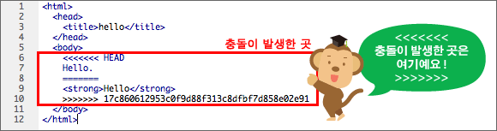
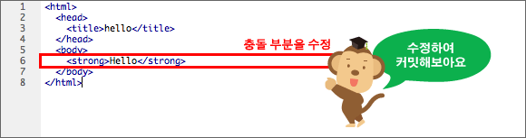
충돌 해결하기
변경이력 병합(Merge)
출처 : https://backlog.com/git-tutorial/kr/
===== 로 구분된 윗 부분이 로컬 저장소,
아랫 부분이 원격 저장소의 변경 내용이라는 점!

Slide 13
브랜치 (Branch)
Git

Slide 14
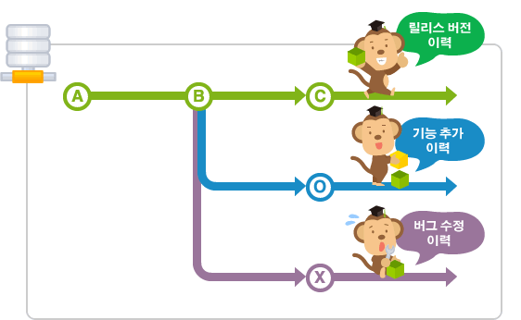
브랜치 (Branch)
브랜치 (Branch)
출처 : https://backlog.com/git-tutorial/kr/
여러 개발자들이 동시에 다양한 작업을 할 수 있게 만들어 주는 기능이 바로 '브랜치(Branch)' 입니다. 각자 독립적인 작업 영역(저장소) 안에서 마음대로 소스코드를 변경할 수 있지요. 이렇게 분리된 작업 영역에서 변경된 내용은 나중에 원래의 버전과 비교해서 하나의 새로운 버전으로 만들어 낼 수 있습니다.
브랜치란 독립적으로 어떤 작업을 진행하기 위한 개념입니다. 필요에 의해 만들어지는 각각의 브랜치는 다른 브랜치의 영향을 받지 않기 때문에, 여러 작업을 동시에 진행할 수 있습니다.

Slide 15
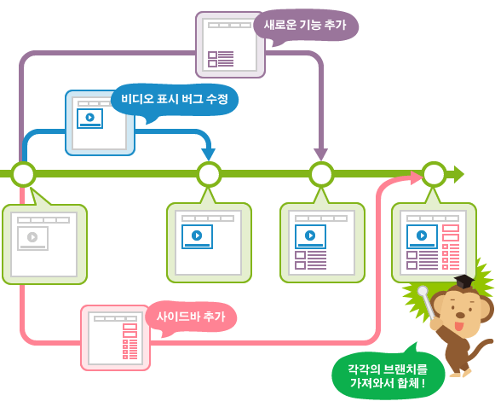
브랜치 (Branch)
브랜치 (Branch)
출처 : https://backlog.com/git-tutorial/kr/

Slide 16
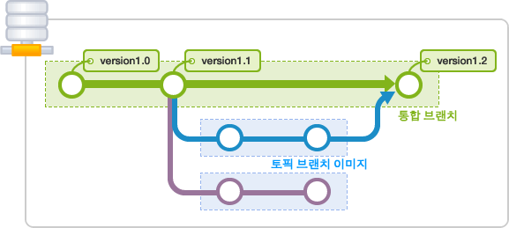
통합 브랜치와 토픽 브랜치
브랜치 (Branch)
출처 : https://backlog.com/git-tutorial/kr/
통합 브랜치(Integration Branch) 통합 브랜치란 언제든지 배포할 수 있는 버전을 만들 수 있어야 하는 브랜치 입니다. 그렇기 때문에 늘 안정적인 상태를 유지하는 것이 중요합니다. (일반적으로 저장소를 처음 만들었을 때에 생기는 'master' 브랜치를 통합 브랜치로 사용합니다.
토픽 브랜치(Topic Branch) 기능 추가나 버그 수정과 같은 단위 작업을 위한 브랜치 입니다. 여러 개의 작업을 동시에 진행할 때에는, 그 수만큼 토픽 브랜치를 생성할 수 있습니다. 토픽 브랜치는 보통 통합 브랜치로부터 만들어 내며, 토픽 브랜치에서 특정 작업이 완료되면 다시 통합 브랜치에 병합하는 방식으로 진행됩니다.

Slide 17
병합(Merge)
Git

Slide 18
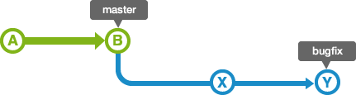
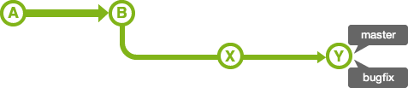
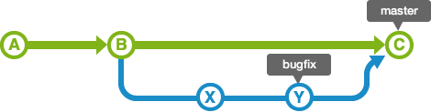
병합(Merge)
병합(Merge)
출처 : https://backlog.com/git-tutorial/kr/
master 브랜치 변동사항이 없는 경우
fast-forward(빨리 감기) 병합
non fast-forward 병합

Slide 19
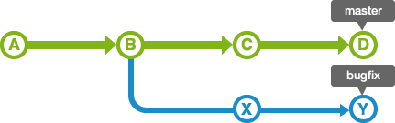
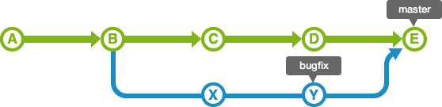
병합(Merge)
병합(Merge)
출처 : https://backlog.com/git-tutorial/kr/
master 브랜치 변동사항이 있는 경우
merge commit(병합 커밋)

Slide 20
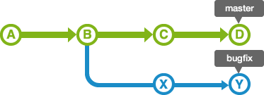
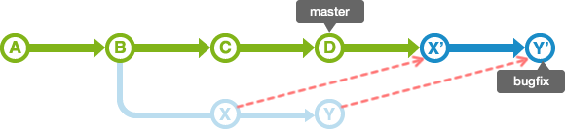
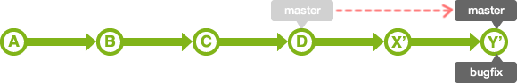
rebase
병합(Merge)
출처 : https://backlog.com/git-tutorial/kr/
master 브랜치 변동사항이 있는 경우
rebase
fast-forward(빨리 감기) 병합

Slide 21
Github
Git

Slide 22

Github
깃허브(GitHub, /'ɡɪtˌhʌb/, 원래 이름: Logical Awesome LLC)는 분산 버전 관리 툴인 깃(Git)을 사용하는 프로젝트를 지원하는 웹호스팅 서비스이다. 루비 온 레일스로 작성되었다. GitHub는 영리적인 서비스와 오픈소스를 위한 무상 서비스를 모두 제공한다. 2009년의 Git 사용자 조사에 따르면 GitHub는 가장 인기있는 Git 호스팅 사이트이다. 또한 2011년의 조사에서는 가장 인기있는 오픈 소스 코드 저장소로 꼽혔다.
https://ko.wikipedia.org/wiki/%EA%B9%83%ED%97%88%EB%B8%8C

Slide 23
소스트리 설치
Git

Slide 24
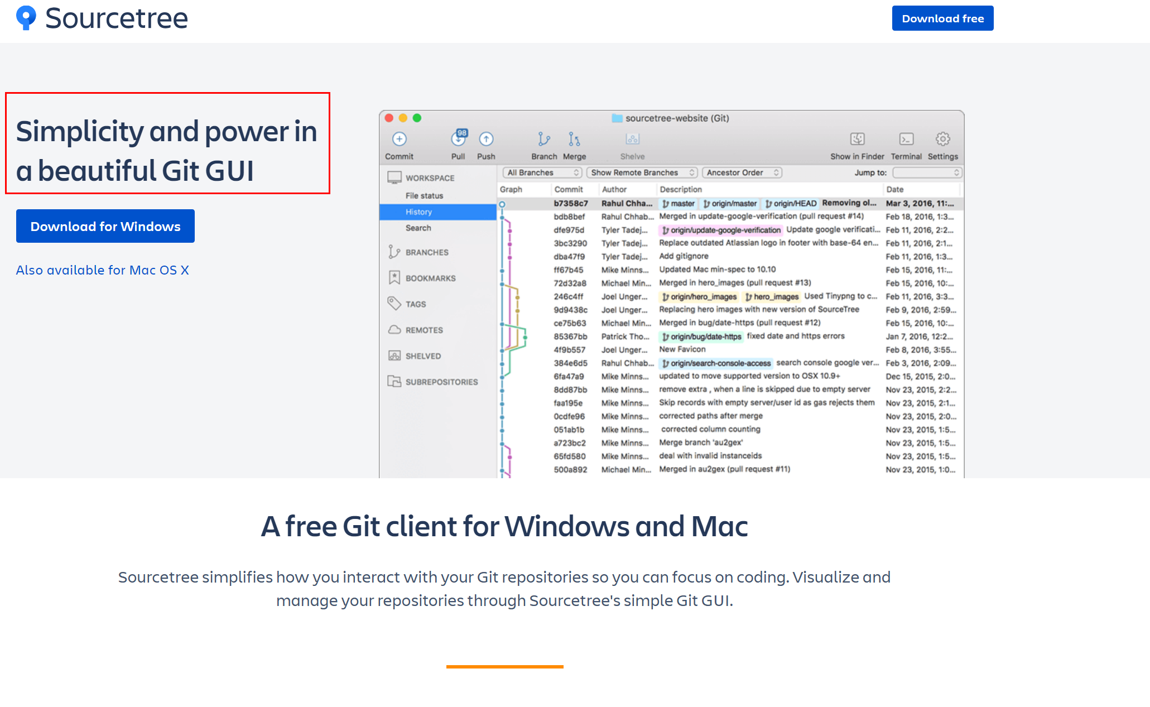
소스트리
https://www.sourcetreeapp.com/
https://desktop.github.com/

